Slide 1
UI
메인UI
로그인UI
검색UI
컨텐츠뷰어
버튼
버튼1
버튼2
버튼3
버튼4
진행방향
조건판단
조건 판단
조건 판단
조건 판단
조건 판단
값입력 및 출력
값입력 및 출력
기타 값입력및 출력
기타 값입력및 출력
기타 값입력및 출력

Slide 2
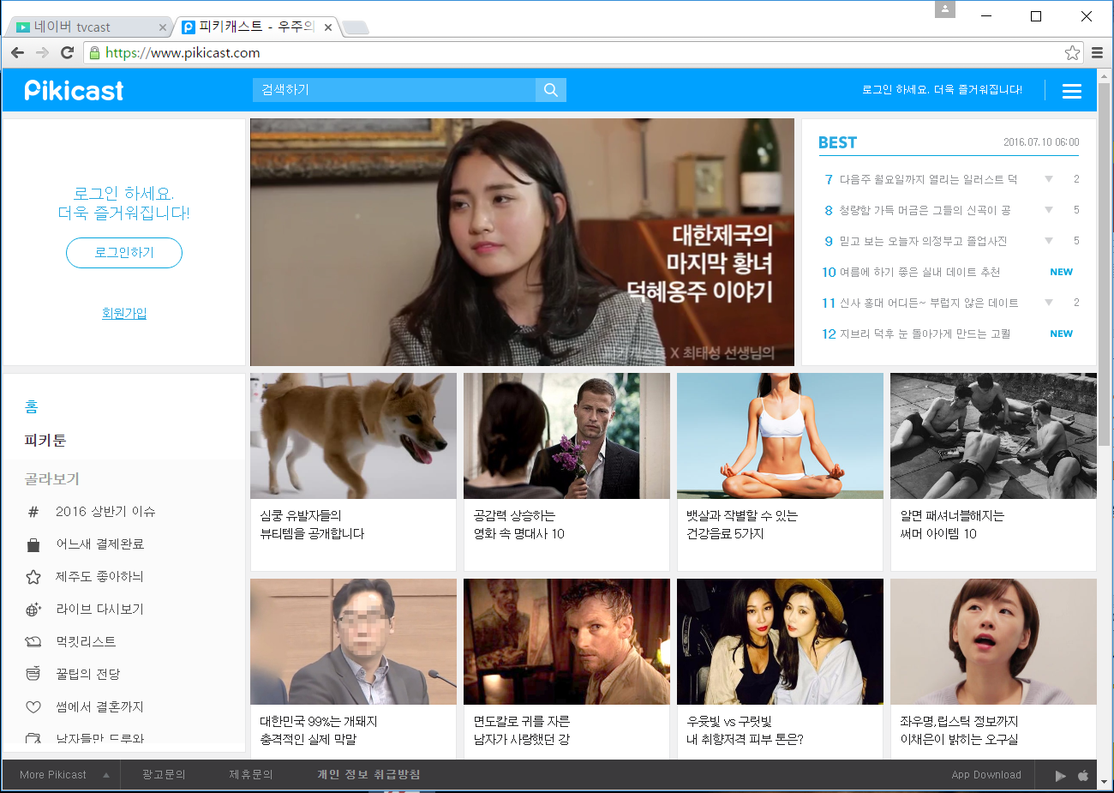
비로그인 상태 시
메인 UI로 이동
검색 텍스트
검색 버튼
상단 로그인버튼
상단 메뉴
메인글
로그인 및
회원가입
베스트글
카테고리
각 컨텐츠
하단 메뉴

Slide 3
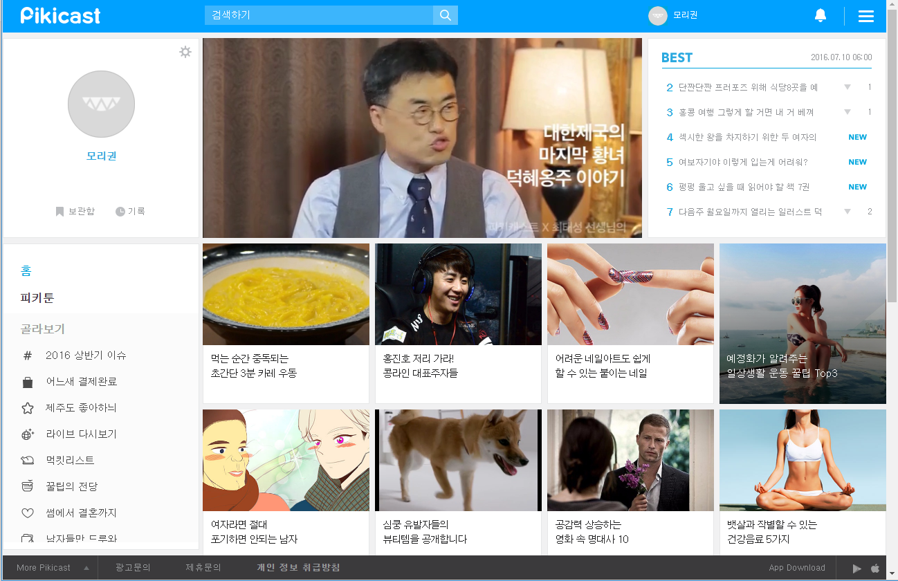
로그인 상태 시
프로필UI
알림추가
프로필UI

Slide 4
비로그인 상태 시
메인UI
메인컨텐츠
UI
상단 메뉴UI
카테고리UI
상단공지UI
로그인
UI
각 컨텐츠
UI
하단메뉴UI
검색
UI
베스트
UI
메인UI
로그인 상태 시
메인UI
메인컨텐츠
UI
상단 메뉴UI
카테고리UI
상단공지UI
프로필
UI
각 컨텐츠
UI
하단메뉴UI
검색
UI
베스트
UI
메인UI

Slide 5
비로그인 상태 시
카테고리이름 : 각 카테고리 목록에 메뉴를 클릭하면 해당하는 카테고리 목록 컨텐츠를 보여준다.
상단로그인글 : 로그인 하라는 간단한 텍스트 메시지 표시
회원가입 : 회원가입 클릭시 회원가입 UI 로 이동한다.
로그인 : 로그인 클릭시 로그인UI로 이동한다. (처음부터 로그인하는 ID,PW 입력 폼이 없음)
검색텍스트입력 : 검색텍스트에 검색하고자하는 텍스트 입력하고 검색버튼 클릭하면 해당 텍스트 검색하는 UI로 이동
검색텍스트미입력 : 텍스트에 검색텍스트 미입력시 검색버튼을 입력할 때 추천검색어 뜨는 UI 화면으로 이동
상단메뉴 : 상단에 필요한 메뉴를 추가하고 해당 메뉴로 이동(로그인,새로운글보기 등등)
하단메뉴 : 홈페이지관련 메뉴를 추가후 이동(광고문의, 사이트맵,운영자연락,저작권표시 등등)
컨텐츠 리스트 및 메인글 : 각 컨텐츠를 클릭시 컨텐츠뷰어UI로 이동한다. , 메인글은 메인이 될만한 글이 출력되게 한다.
베스트글 : 좋아요 또는 추천 카운터 순위에 따른 목록을 출력해주고 해당 글 클릭시 컨텐츠뷰어 UI로 이동
카테고리
이름
컨텐츠리스트
상단로그인
글
상단로그인글
뷰어
메인버튼
회원가입
회원가입UI
메인UI
로그인
로그인UI
검색 텍스트
입력
검색UI
검색 텍스트
미입력
추천검색UI
상단메뉴
상단메뉴UI
하단메뉴
하단메뉴UI
컨텐츠 리스트
및 메인글
컨텐츠
뷰어
베스트
글

Slide 6
로그인 상태 시
카테고리이름 : 각 카테고리 목록에 메뉴를 클릭하면 해당하는 카테고리 목록 컨텐츠를 보여준다.
상단로그인글 : 로그인 하라는 간단한 텍스트 메시지 표시
검색텍스트입력 : 검색텍스트에 검색하고자하는 텍스트 입력하고 검색버튼 클릭하면 해당 텍스트 검색하는 UI로 이동
검색텍스트미입력 : 텍스트에 검색텍스트 미입력시 검색버튼을 입력할 때 추천검색어 뜨는 UI 화면으로 이동
상단메뉴 : 상단에 필요한 메뉴를 추가하고 해당 메뉴로 이동(로그인,새로운글보기 등등)
하단메뉴 : 홈페이지관련 메뉴를 추가후 이동(광고문의, 사이트맵,운영자연락,저작권표시 등등)
컨텐츠 리스트 및 메인글 : 각 컨텐츠를 클릭시 컨텐츠뷰어UI로 이동한다. , 메인글은 메인이 될만한 글이 출력되게 한다.
베스트글 : 좋아요 또는 추천 카운터 순위에 따른 목록을 출력해주고 해당 글 클릭시 컨텐츠뷰어 UI로 이동
카테고리
이름
컨텐츠리스트
상단로그인
글
상단로그인글
뷰어
메인버튼
검색 텍스트
입력
검색UI
메인UI
검색 텍스트
미입력
추천검색UI
상단메뉴
상단메뉴UI
하단메뉴
하단메뉴UI
컨텐츠 리스트
및 메인글
컨텐츠
뷰어
베스트
글
프로필UI

Slide 7
비로그인/로그인 상태 시 – 카테고리이름
메인UI
카테고리
이름
컨텐츠리스트

Slide 8
비로그인/로그인 상태 시 – 검색
메인UI
검색
검색 텍스트
미입력
입력
검색UI
변화없음
추천검색UI

Slide 9
비로그인 상태 시 – 상단메뉴UI / 상단 로그인 버튼
메인UI
상단메뉴UI
로그인
상단 로그인
로그인UI

Slide 10
비로그인 상태 시 – 상단메뉴UI / 상단 회원가입 버튼
메인UI
메인UI
로그인 및 회원가입UI
상단메뉴UI
회원가입
회원가입
회원가입UI
회원가입UI

Slide 11
비로그인/로그인 상태 시 – 하단메뉴UI / 하단메뉴 버튼
메인UI
하단메뉴UI
각종 하단 메뉴
버튼
각종 하단 메뉴에 해당하는
UI로 이동

Slide 12
비로그인/로그인 상태 시 – 하단메뉴UI / 하단메뉴 버튼
메인UI
컨텐츠 리스트
및 메인글
베스트
글
컨텐츠
뷰어

Slide 13
비로그인/로그인 상태 시 – 하단메뉴UI / 하단메뉴 버튼
메인UI
컨텐츠 리스트
및 메인글
베스트
글
컨텐츠
뷰어

Slide 14
로그인 상태 시 – 프로필
회원정보수정
UI
보관함
UI
메인UI
상단공지
글
프로필UI
프로필UI
기록
UI
알림창
UI

